Slide 1
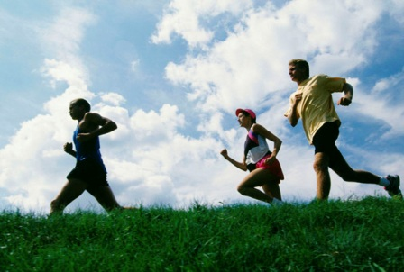
Szkoła zdrowego trybu życia
W naszej szkole jest wiele akcji prozdrowotnych oraz kółek w których stawia się na zdrowe spędzanie wolnego czasu.
W tej prezentacji pokażę kilka naszych akcji.

Slide 2
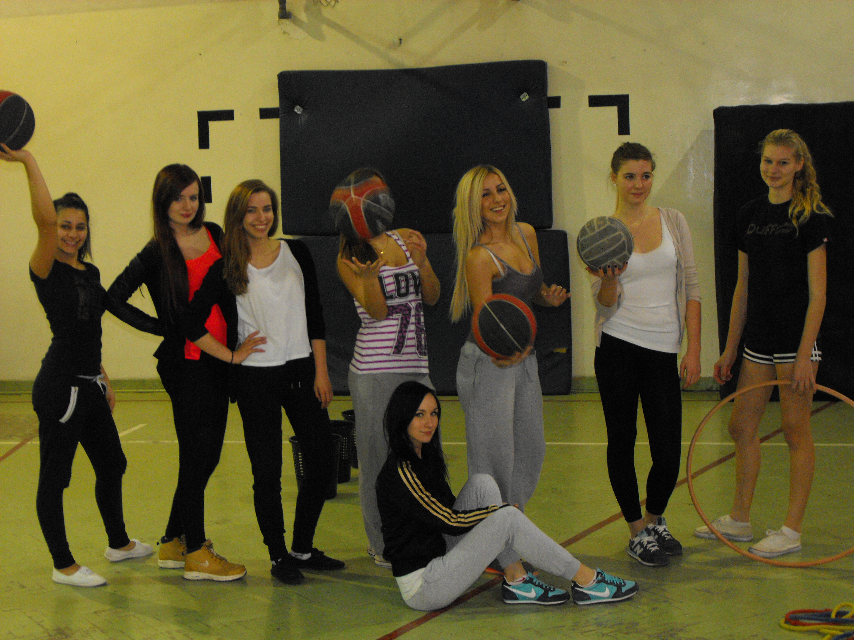

Zajęcia „Gry i Zabawy na Wesoło”
Na specjalnych zajęciach WF-u odbyło się kilka zabaw:
-Przeskoki przez długą skakankę
-Zręcznościowe rzuty do celu
-Kręcenie obręczą czyli Hula-Hop
-Rzuty nietypowym przyborem
-Odbicia piłeczką do tenisa stołowego
-Przeciąganie liny

Slide 3

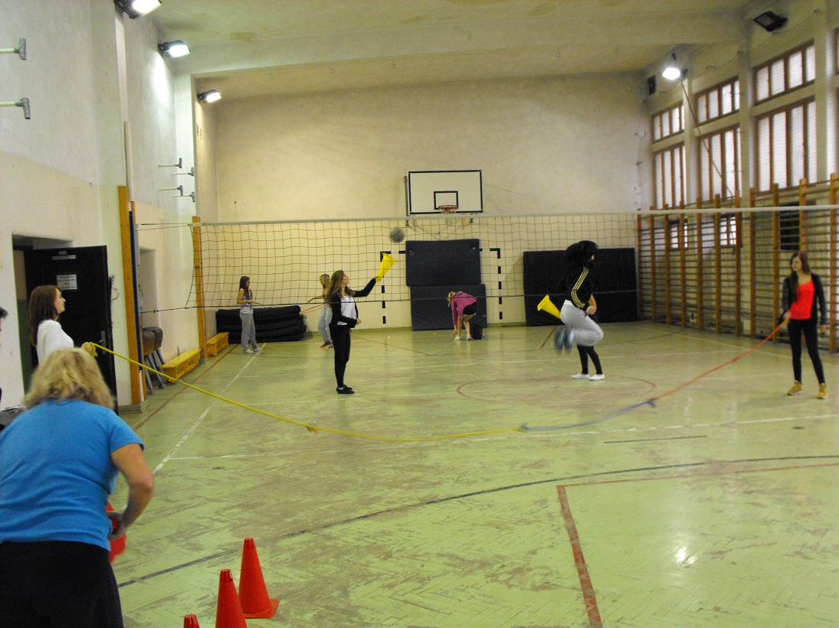
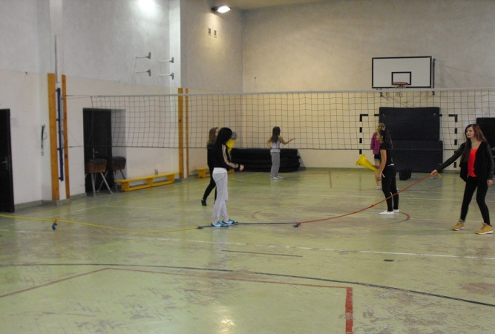
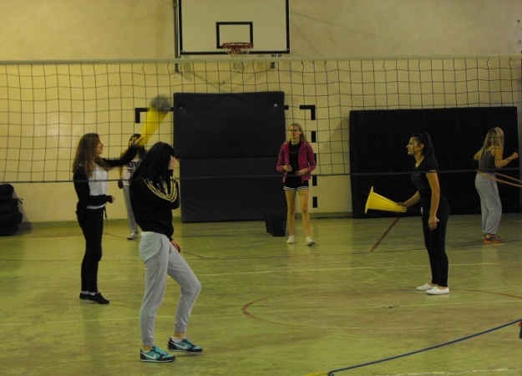
Przeskok przez długą skakankę
Nie zawsze wychodziło…
I nie zawsze była odwaga przed obiektywem… ☺

Slide 4

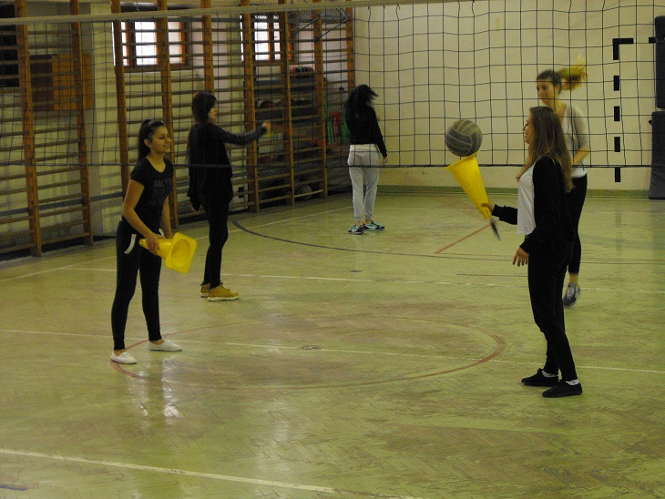

Zręcznościowe rzuty do celu
Z drugiego planu…

Slide 5

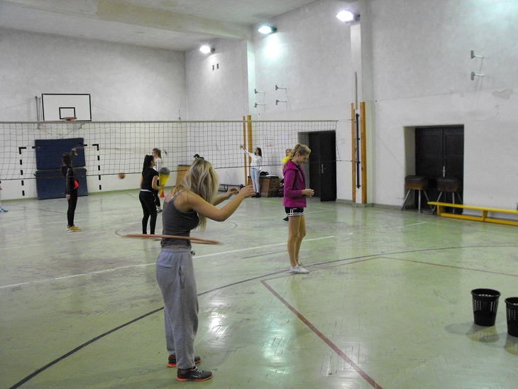
Kręcenie obręczą czyli Hula-Hop

Slide 6

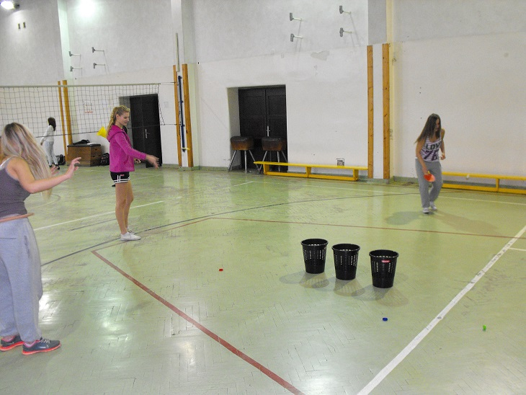
Rzuty nietypowym przyborem & Odbicia piłeczką do tenisa stołowego

Slide 7

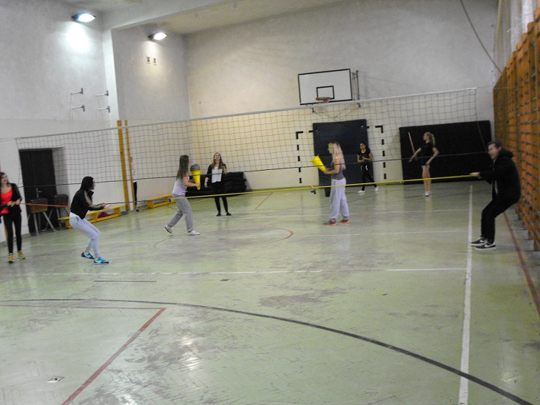
Przeciąganie liny

Slide 8

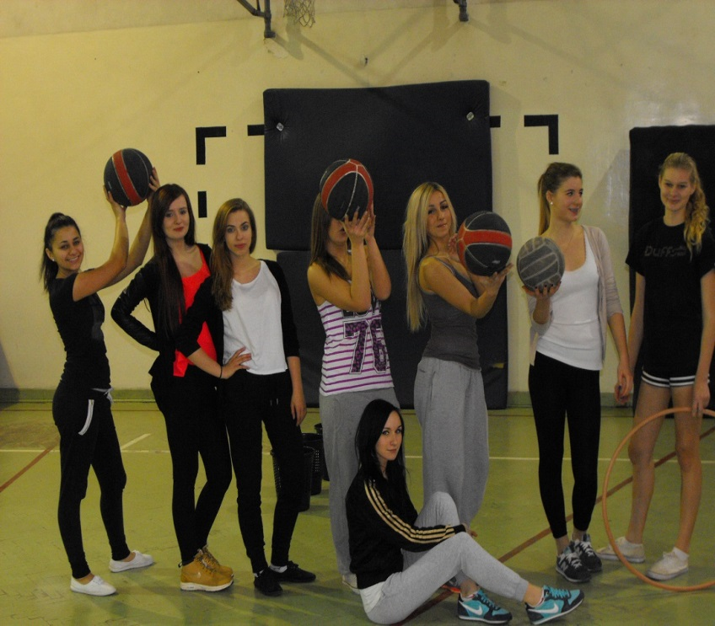

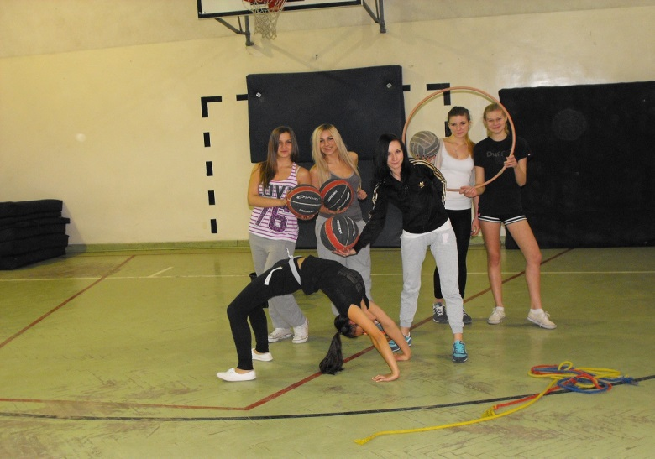
Podsumowanie Akcji
Jak widać ta akcja poprawiła humor naszych dziewczyn ☺
Nie tylko humor…

Slide 9
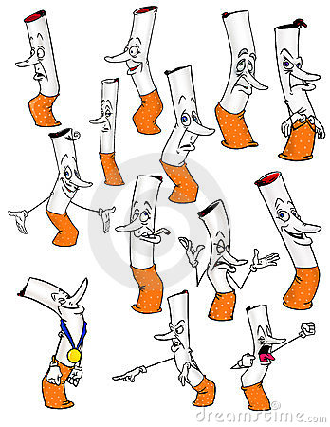
Akcja „Zamień papierosa na owoce”
W naszej szkole od miesiąca trwa akcja „zamień papierosa na owoce” dzięki której na głównym korytarzu są plakaty propagujące zdrowe odżywianie a zarazem pokazujące fatalne skutki papierosów.
W poniższych prezentacjach pokażę zdjęcia z tej akcji

Slide 10

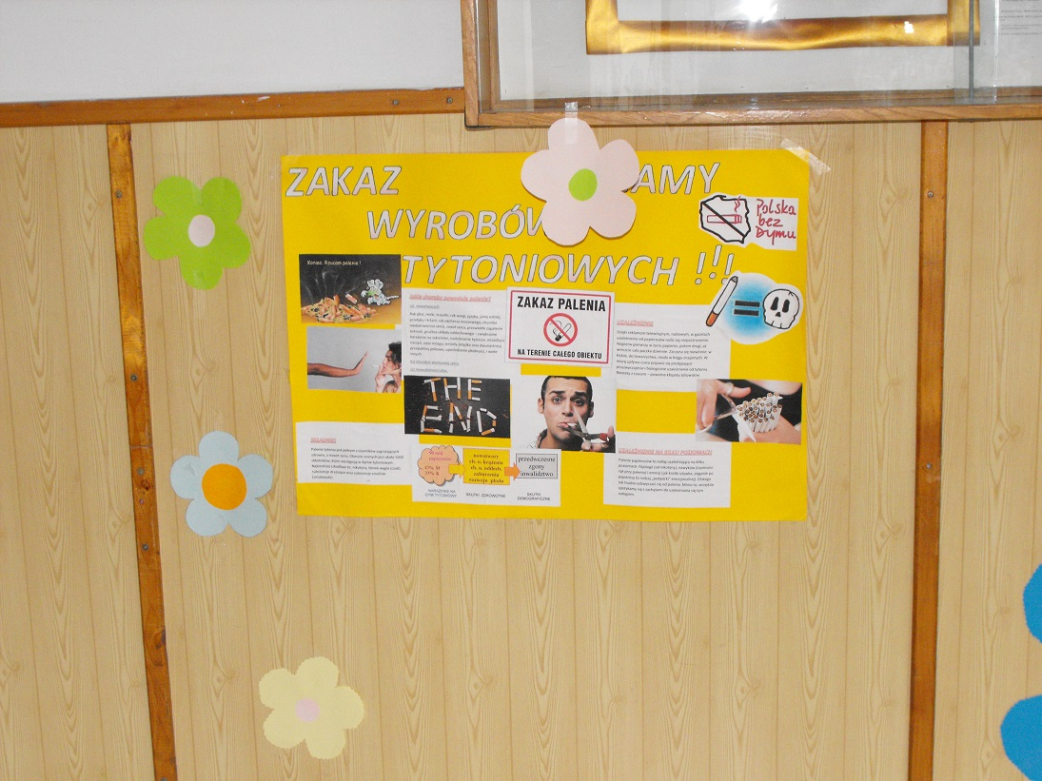
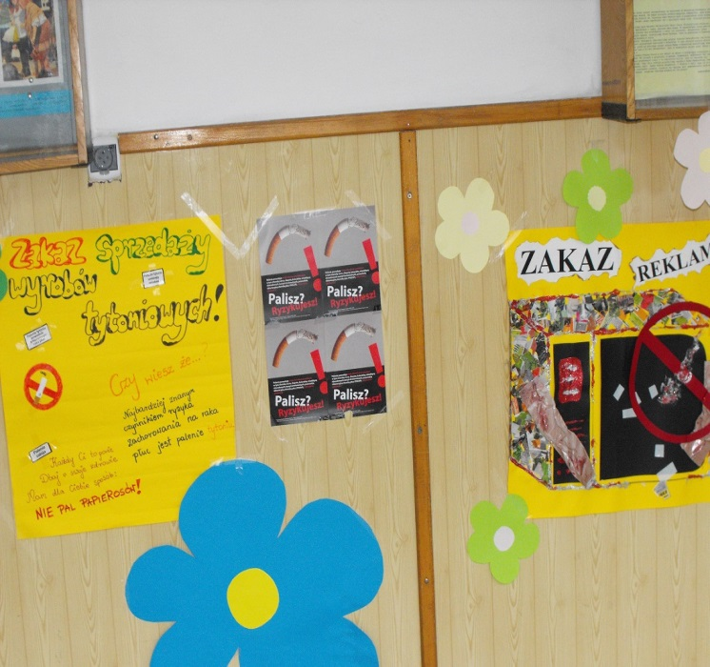
Kreatywność i nauka o papierosach
Akcje tego typu mają podwójną wartość edukacyjną i rozwijającą kreatywność

Slide 11
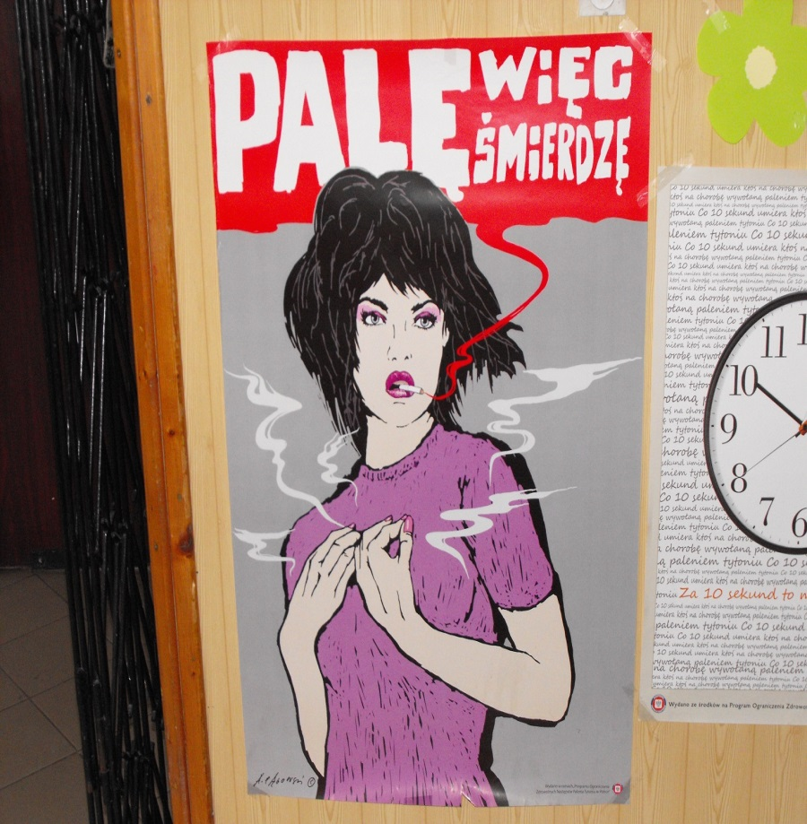
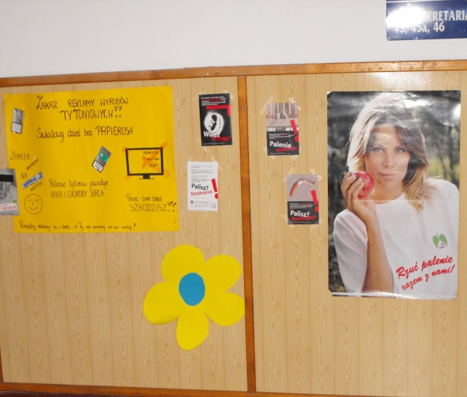
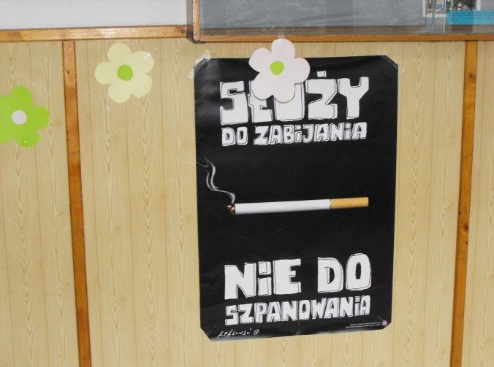
Pozostałe zdjęcia plakatów

Slide 12
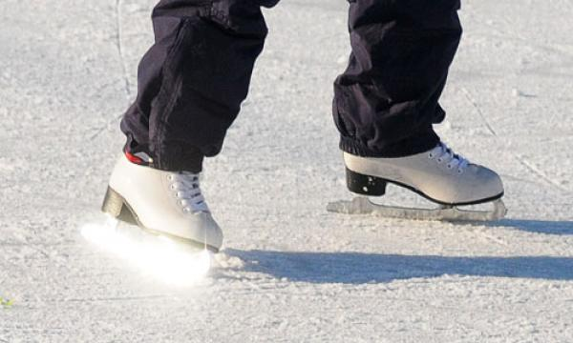
Co roczne lodowisko
Jak co roku na początku grudnia grupa ponad 100 uczniów z naszej szkoły poszła na lodowisko Cracovia Ślizgawka.
Zdjęcia z tej akcji za prezentuje w poniższych slajdach.

Slide 13
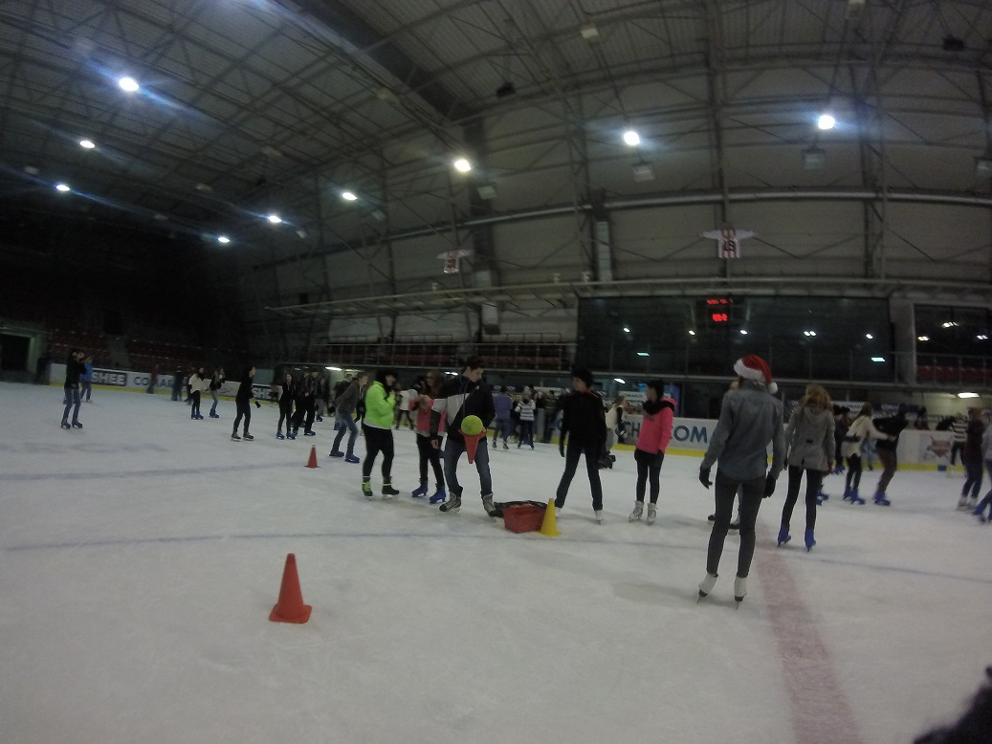
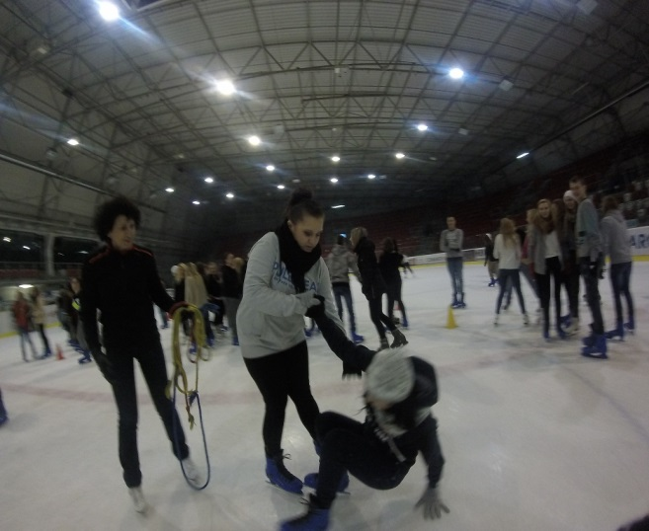
Zestaw zabaw na lodowisku
I lekkie potyczki ☺
Zręcznościowe rzuty do celu w wersji lodowisko

Slide 14
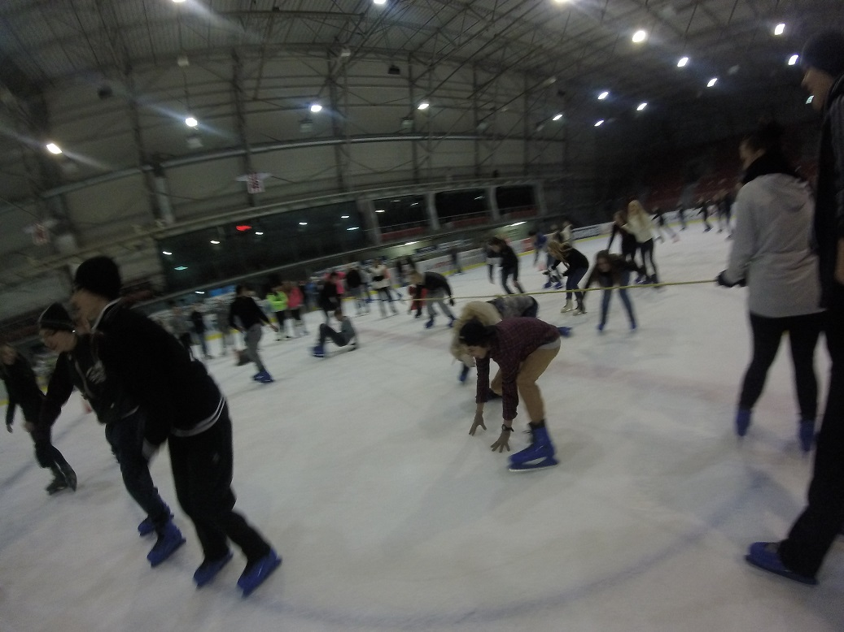
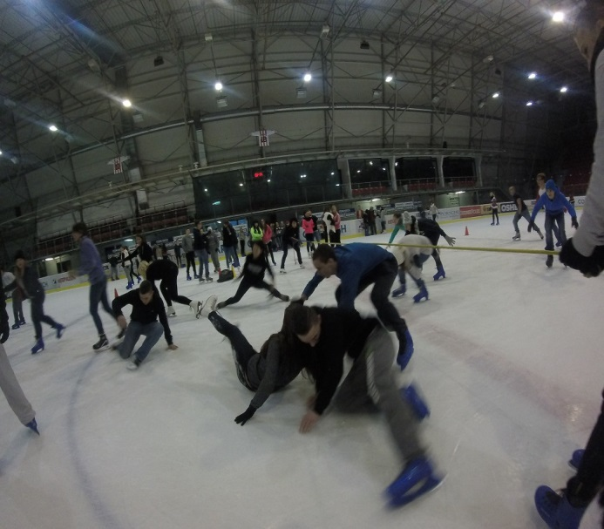
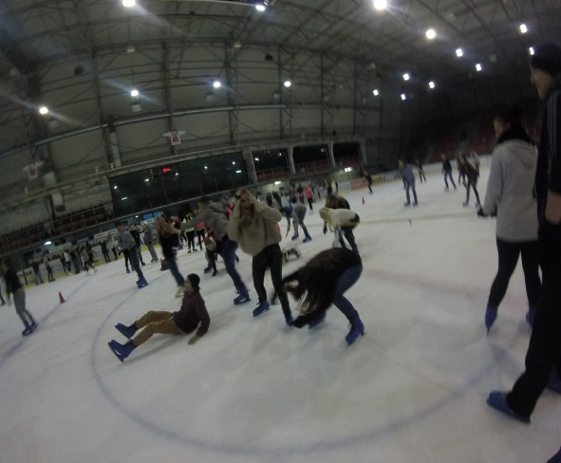
Gibkość na lodzie
Ale i tak zdarzały się wpadki…
Zabawa dla lekko wprawionych łyżwiarzy ☺
Lecz zabawa była gwarantowana co widać na załączonym obrazku ☺

Slide 15

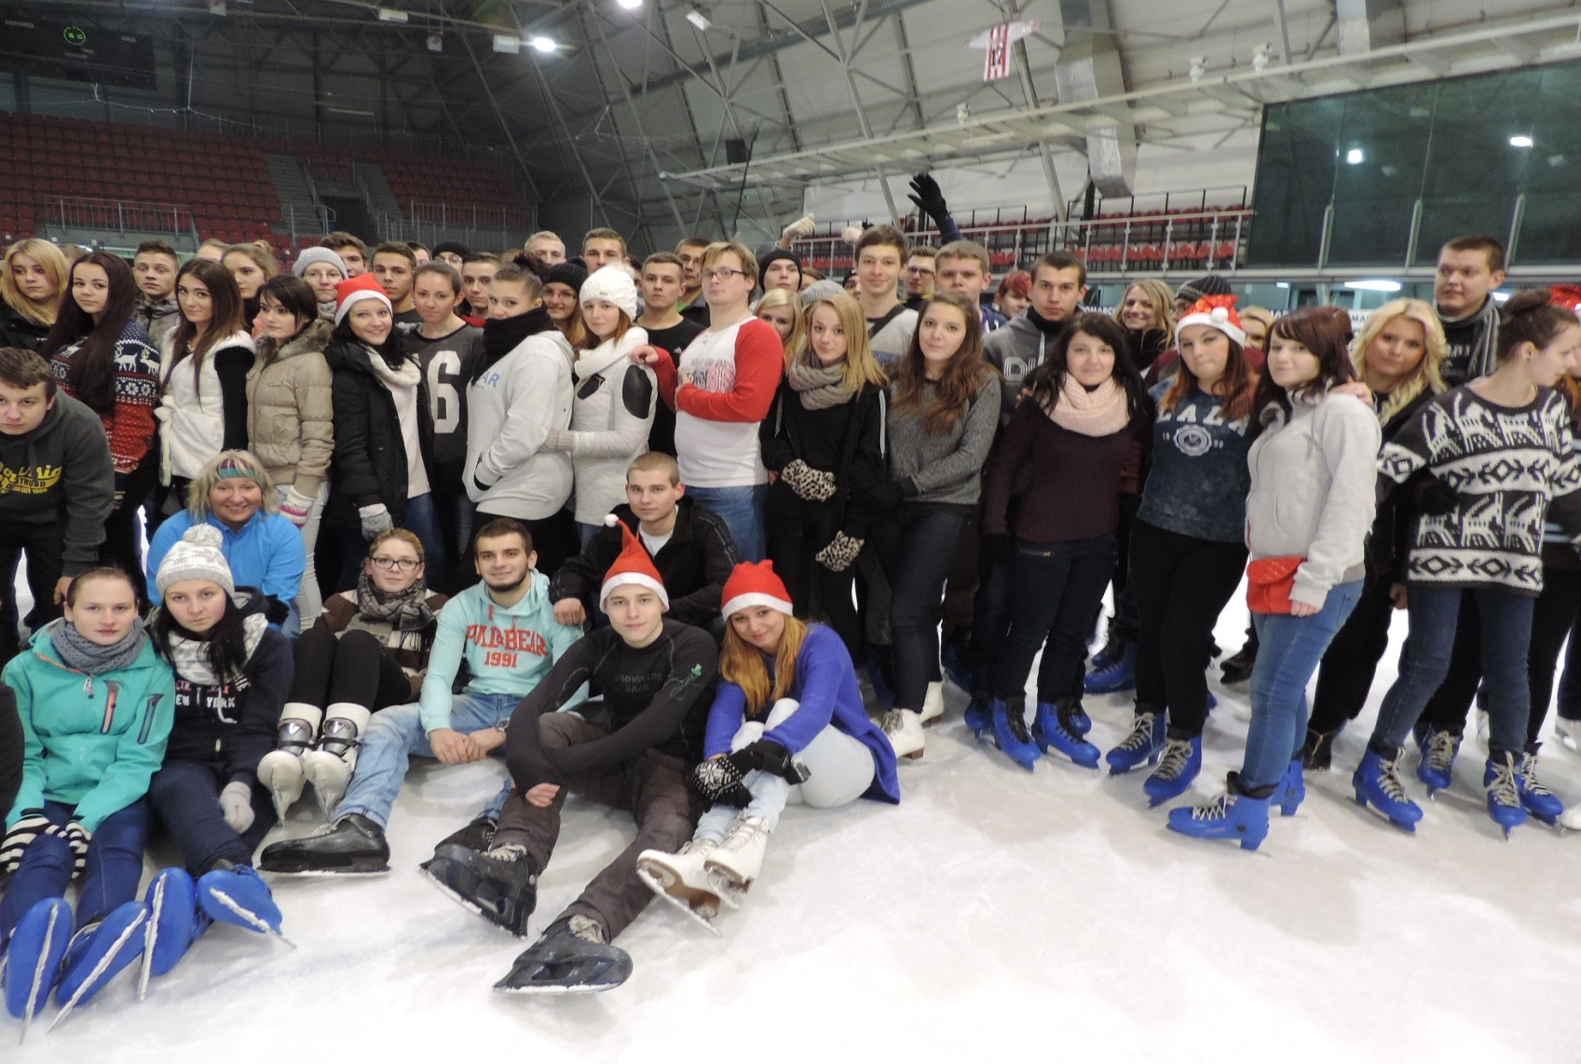
Końcowa fotka grupowa

